Slide 1

Universidade Federal de Santa Catarina
Engenharia da Computação
Laboratório de Circuitos Digitais
DEC7549
Circuitos Combinacionais
Prof. Roderval Marcelino, Dr.

Slide 2
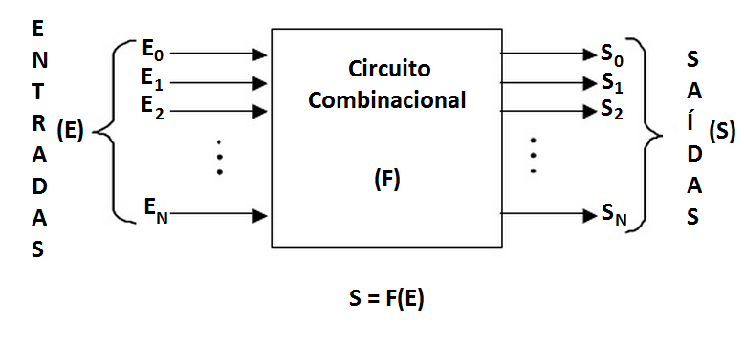
Circuitos Combinacionais
Aquele que executa uma expressão booleana através da interligação das várias portas lógicas existentes, sendo que as saídas dependem única e exclusivamente das entradas.
.

Slide 3
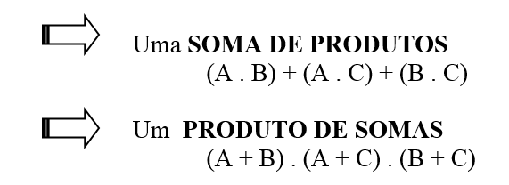
Expressões Lógicas
Existem duas formas de escrever as expressões lógicas.
Soma de produtos;
Produtos das somas

Slide 4
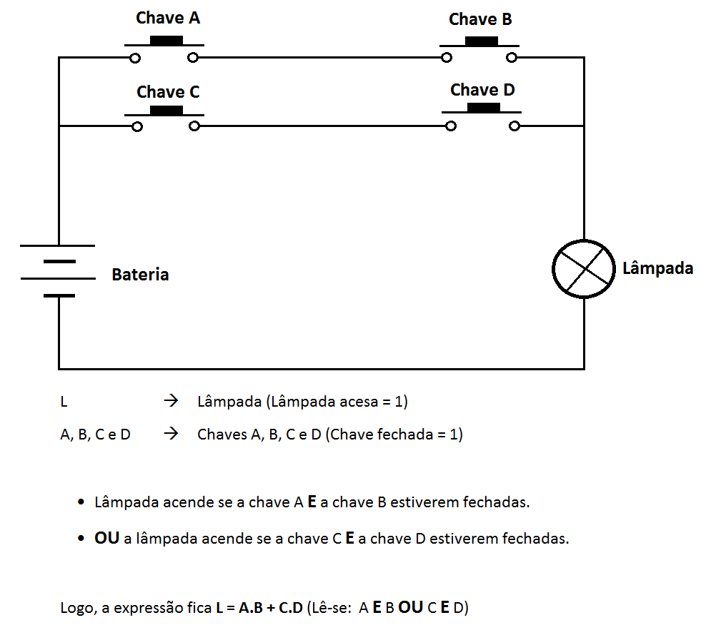
Exemplo 1:
Dado o circuito a seguir e a definição das variáveis, qual é a expressão lógica que descreve o seu funcionamento?

Slide 5
Exemplo 1:
Observa-se pelo exemplo anterior que a obtenção da expressão lógica que representa um sistema é muito simples. Mas, se o número de variáveis de entrada é muito grande, a analise do problema fica difícil pois, cometer erros e esquecer de uma determinada combinação é muito fácil.

Slide 6
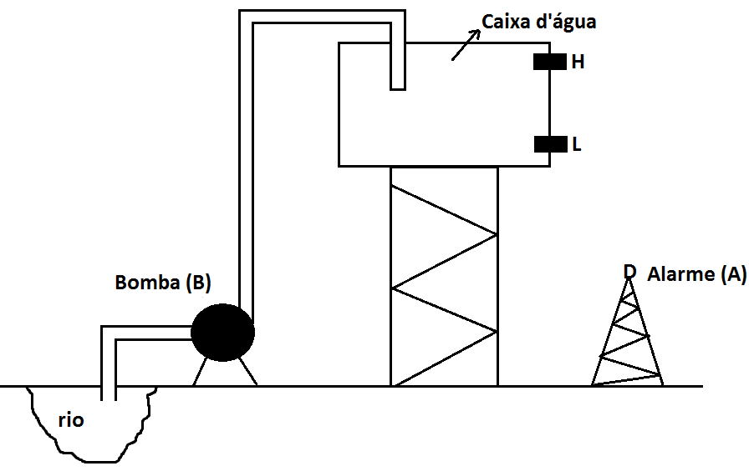
Exemplo 2: Controle de Bombeamento de Água
O desenho a seguir mostra um processo simples para encher uma caixa d’agua a partir do bombeamento da água de rio próximo.

Slide 7
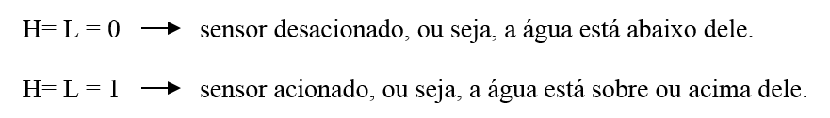
Exemplo 2:
Os sensores de nível alto(H) e de nível baixo(L) são utilizados para determinar o acionamento da bomba (B) e do alarme (A). Os sensores funcionam da seguinte forma:
A bomba deve ser acionada sempre que o nível da caixa estiver abaixo do sensor H. Se o nível ficar abaixo do nível do sensor L, o alarme deve ser acionado até que o nível da água suba acima de L.

Slide 8
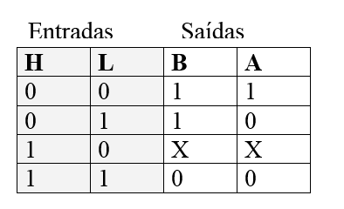
Exemplo 2: Etapas da solução
Determinação das variáveis de entrada: H e L.
Determinação das variáveis de saída: B e A
Montagem da tabela verdade:

Slide 9
Exemplo 2: Etapas da solução
Análise linha a linha da tabela verdade e determinação do valor das saídas:
Na 1ª linha, tem-se que a água esta abaixo do sensor L, logo deve-se ligar a bomba (B = 1) e acionar o alarme (A = 1);
Na 2ª linha, a água está entre os sensores H e L , logo deve-se ligar a bomba (B=1) e o alarme deve ficar desligado(A=0);
Na 3ª linha, ocorreu uma situação impossível na prática, ou seja, para existir água sobre o sensor H, deve obrigatoriamente, existir água sobre o L, logo esta situação teoricamente nunca ocorre.

Slide 10
Exemplo 2: Etapas da solução
Obs.: Existem algumas condições que não são possíveis na prática ou que não influenciam o comportamento de um sistema lógico. Tais condições são denominadas irrelevantes. Nestas situações, as saídas podem ser indicadas pela letra X , ou seja, podem valer 0 ou 1.
Na 4ª linha, a água está sobre o sensor H, logo, a bomba deve ficar desligada (B=0) e o alarme também (A=0).

Slide 11

Exemplo 2: Etapas da solução
5. Obtenção das expressões lógicas das saídas por SOMA DE PRODUTOS
Neste caso, consideram-se apenas as entradas quando as saídas são iguais a 1.
Observa-se que a bomba deve ser acionada (B=1) quando as entradas são: H=0, L=0 ou quando H=0 e L=1, ou seja, B é verdadeiro se H é falsa E L é falsa OU se H é falsa E L é verdadeiro. No caso da condição H=1 e L=0, como B é irrelevante (B=X), será adotado que B=0 para que a expressão seja simplificada. Em forma de expressão lógica, temos:

Slide 12

Exemplo 2: Etapas da solução
Para o alarme, utiliza-se o mesmo procedimento.
O alarme deve ser acionado (A=1) quando H=0 e L=0. Na condição H=1 e L=0, A é irrelevante (A=X). Será adotado que A vale 0 para simplificar a expressão. Assim a expressa lógica para a saída A é:

Slide 13

Final do Tópico: Circuitos Combinacionais

